Slide 1
Современная здоровьесберегающая технология « Су-Джок терапия»
Подготовила: Учитель-логопед
Пирожкова Екатерина Михайловна

Slide 2
«Ум ребенка находится на кончиках его пальцев». В.А.Сухомлинский.
Актуальность использования массажера Су-Джок в коррекционно-
развивающем процессе дошкольников состоит в том, что:
для детей с речевыми нарушениями характерна быстрая утомляемость и потеря интереса к обучению.
Использование массажера Су-Джок вызывает интерес и помогает решить эту проблему;
детям нравится массировать пальцы и ладошки, что оказывает благотворное влияние на мелкую моторику пальцев рук, тем самым, способствуя развитию речи.
Цель: коррекция речевых нарушений с помощью массажера Су - Джок у дошкольников.
Задачи:
нормализовать мышечный тонус, развивать координацию движений и мелкую моторику;
активизировать области коры головного мозга, способствовать установлению межполушарных связей;
Содействовать снижению двигательной и эмоциональной расторможенности;
Использовать элементы Су-Джок терапии в различных видах деятельности и на различных этапах коррекционной работы

Slide 3
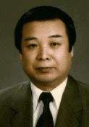
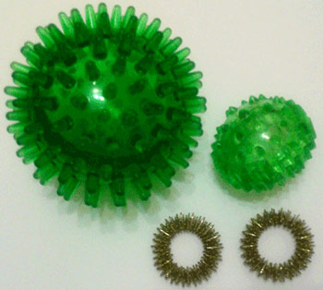
Что такое
Су-Джок терапия?
«СУ-Джок» терапия была разработана
южнокорейским учёным и профессором Пак
Чжэ Ву. В переводе с корейского Су- кисть,
Джок- стопа. Большой палец - это голова,
мизинец и указательные пальцы- это кисти , а
средний и безымянный- это стопы.
«Су Джок» терапия – это уникальный,
эффективный и совершенно безопасный
метод лечения. Маленький и компактный
массажер, который удобно носить с собой.
Состоит из двух развинчивающихся
полусфер, внутри находятся две специальные
пружины, предназначенные для массажа
пальцев. С помощью этих колец очень
удобно массировать пальцы, это оказывает
благотворное влияние на весь организм.
Важно знать, что «Су Джок»:
❖ не имеет вредных и побочных действий;
❖ не имеет противопоказаний;
❖ проста настолько, что понятна каждому;
❖ всегда вызывает улыбку уже на первых
минутах использования.

Slide 4
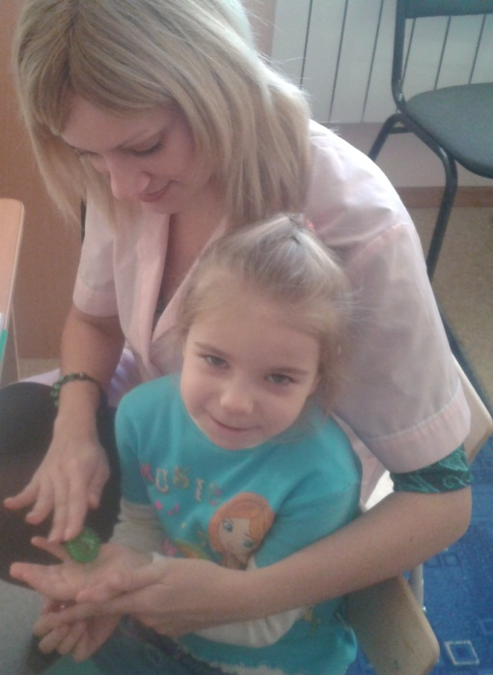
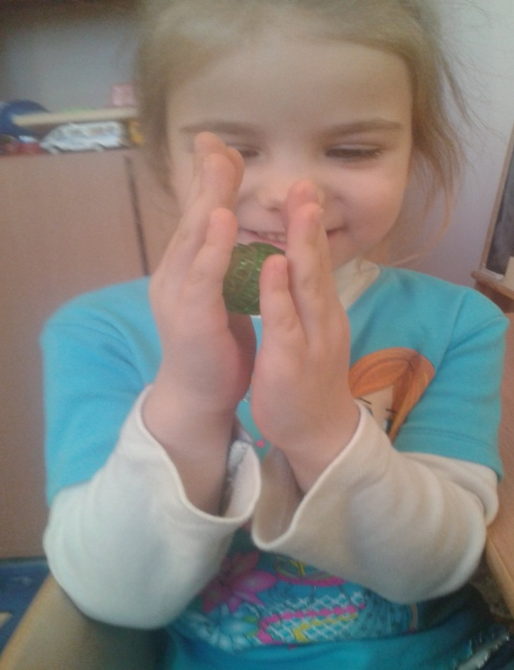
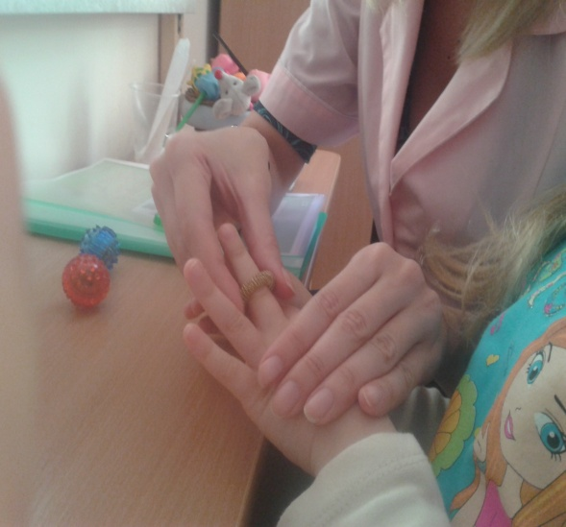
Существует несколько приемов
Су – Джок терапии:
Массаж специальным шариком.
Поскольку на ладони находится
множество биологически
активных точек.
Прокатывая шарик между ладошками,
дети массируют мышцы рук.
В каждом шарике
есть «волшебное» колечко.
Массаж эластичным кольцом,
которое помогает стимулировать
работу внутренних органов.
Кольцо нужно надеть на палец
и провести массаж зоны
соответствующей пораженной части
тела. Особенно важно
воздействовать
на большой палец, отвечающий
за голову человека.

Slide 5
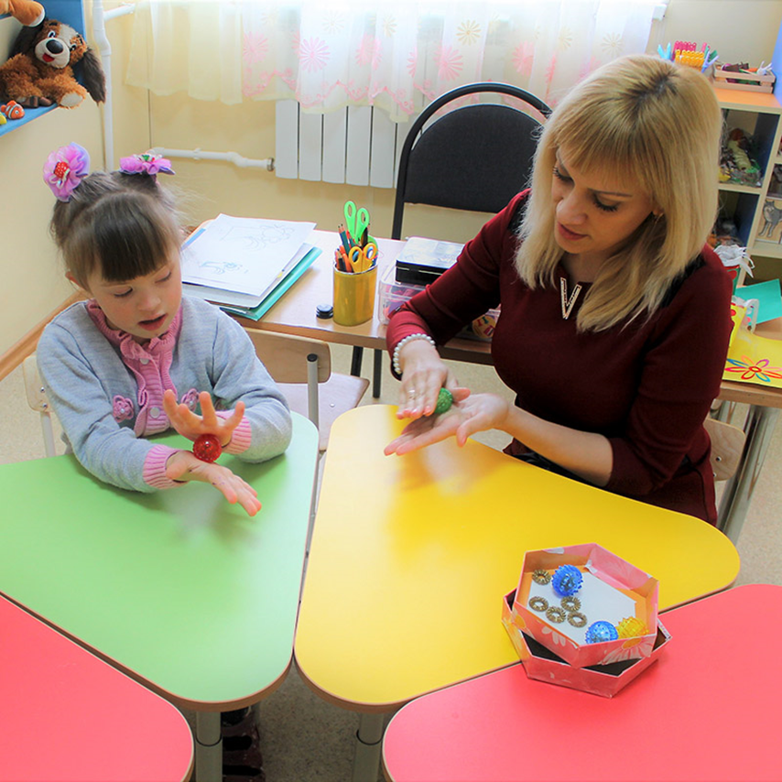
Формы работы с Су-Джок – самые разнообразные.
Прежде всего, это различные пальчиковые упражнения как шариком Су-Джок,так и с эластичным кольцом. Движения могут быть различными - круговые движения шарика между ладонями, перекатывание шарика от кончиков пальцев к основанию ладони, вращение шарика кончиками пальцев, сжимание шарика между ладонями, сжимание и передача из руки в руку, подбрасывание шарика с последующим сжатием между ладонями и т.д. Каждое упражнение сопровождается небольшим
стишком,потешкой и т.д.Кроме этого, педагогами может использоваться стимулирование активных точек, расположенных на пальцах рук, при помощи различных приспособлений - массажных мячиков с шипами, грецких орехов, плодов каштана и т.д.

Slide 6
Пути реализации су-джок терапии в ДОУ:
Работа с педагогами по знакомству с су-джок, приемами работы по его использованию
Работа с родителями (мастер-класс по использованию су-джок терапии)
Су-джок терапия
Работа с детьми (организация деятельности на занятиях)
Создание развивающей среды (приобретение массажных шариков, составление картотек игр, упражнений)

Slide 7
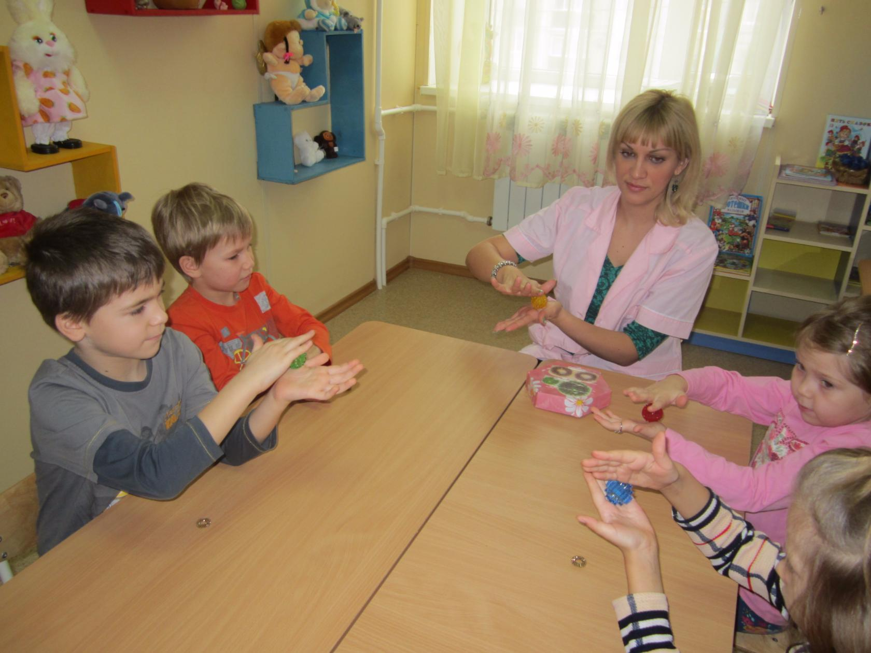
В результате использования
су-джок терапии:
-осуществляется благоприятное воздействие на весь организм;
-стимулируются речевые зоны коры головного мозга;
-развивается координация движений и мелкая моторика;
-развиваются произвольное поведение, внимание, память, речь и другие психические процессы.
Использование специальных комплексов разнообразных игр, упражнений способствует активизации речевой деятельности. Их можно рекомендовать для использования логопедам, педагогам и родителям.

Slide 8
СПАСИБО ЗА ВНИМАНИЕ!

